Slide 1
OBMEP NA ESCOLA
9ª semana

Slide 2
Geometria 3: ângulos e triângulos
Nas duas primeiras aulas de geometria, estudamos e resolvemos problemas envolvendo áreas e perímetros de figuras geométricas simples. Esses conceitos são, por si só, muito importantes, além de sempre estarem presentes nas provas da OBMEP. Agora, nesta terceira aula de geometria, vamos estudar ângulos e triângulos. Estes conteúdos podem ser explorados como está explicado nas seções 5.2 e 5.3 da apostila Encontros de Geometria do PIC.

Slide 9
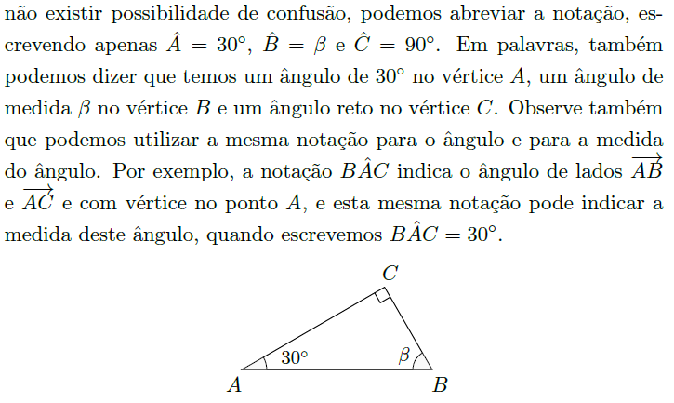

Slide 10
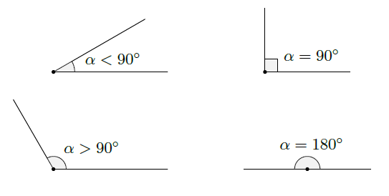

Slide 12
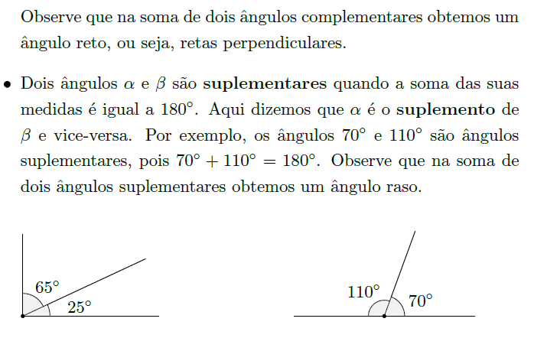

Slide 14
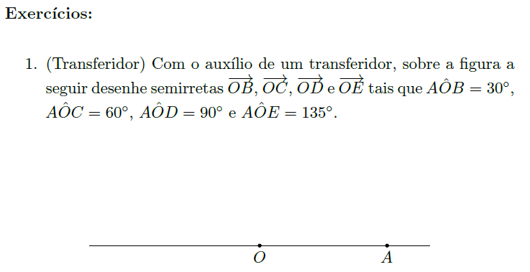

Slide 15
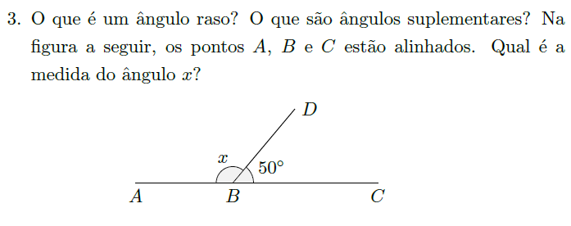

Slide 21
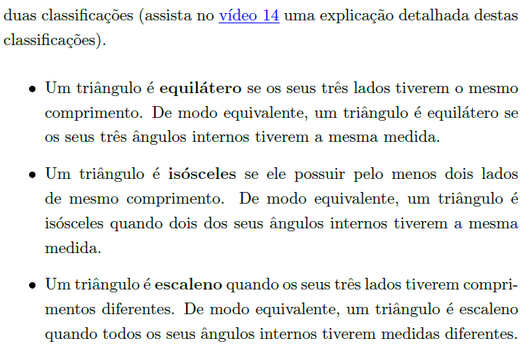

Slide 24
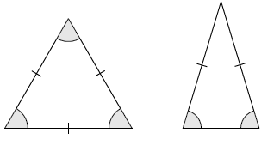

Slide 28
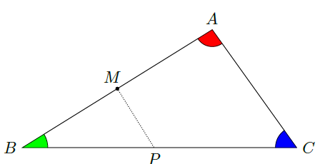

Slide 33
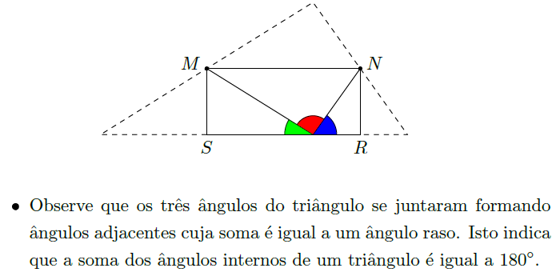

Slide 41
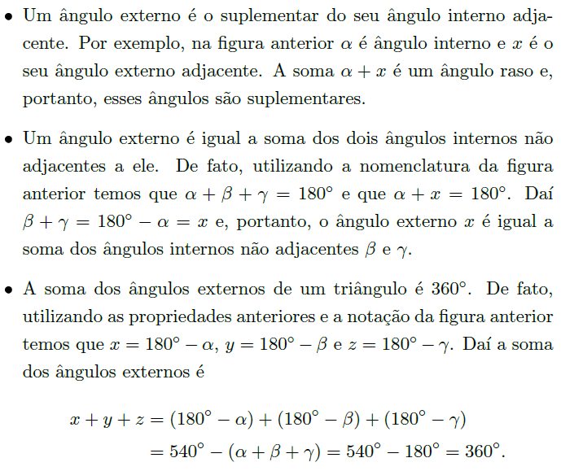

Slide 45
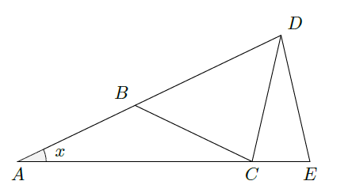

Slide 48
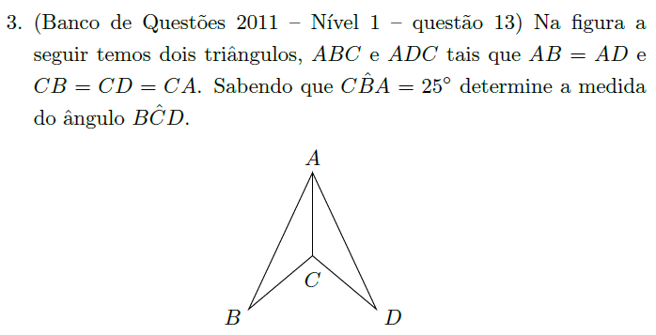

Slide 49
